Slide 1

Managed Extensibility Framework (MEF)
@
Bonn-to-Code
21.09.2010 Gerhard.Schlemm@comma-soft.com https://www.xing.com/profile/Gerhard_Schlemm

Slide 2
Agenda
Was ist MEF?
Verfügbarkeit
Kernkonzepte mit Beispielen
MEF und Silverlight
Fazit

Slide 3
Offizielle Beschreibung
"The Managed Extensibility Framework (MEF) is a new library in the .NET Framework that enables greater reuse of applications and components. Using MEF, .NET applications can make the shift from being statically compiled to dynamically composed."

Slide 4
Weitere Beschreibungen
"Extensible Framework for composing applications from a set of loosely-coupled parts discovered and evolving at runtime."
"Standard model for defining and consuming application extensibility points."
"MEF is built for open systems – scenarios in which the complete set of components that make up an application is defined at execution-time."
"MEF presents a simple solution for the runtime extensibility problem. Until now, any application that wanted to support a plugin model needed to create its own infrastructure from scratch. Those plugins would often be application-specific and could not be reused across multiple implementations."

Slide 5
MEF
MEF dient der Entwicklung dynamisch
erweiterbarer Anwendungen
Der Architekt
schafft mit MEF für eine Anwendung den Rahmen, der gutes Design durch das Open Closed Principle (OCP) fördert: "Open for extension, closed for modification". MEF unterstützt lose Kopplung von Anwendung und Komponenten mit den bekannten Vorteilen. MEF unterstützt ein Deployment-Modell und stellt – richtig angewendet – die Wartbarkeit der wachsenden Anwendung sicher.
MEF bietet Mechanismen dafür, Startup-Zeiten einer Anwendung klein zu halten. Architekten lieben Standards – MEF ist Teil des .NET Framework 4.0.
Der Entwickler
findet eine standardisierte Lösung für das technische Problem, einer Anwendung zur Laufzeit dynamisch zu erweitern und zusammenzustellen (Stichworte: Framework, Infrastruktur für Plug-Ins, Extensibility, Dynamic Composition)

Slide 6
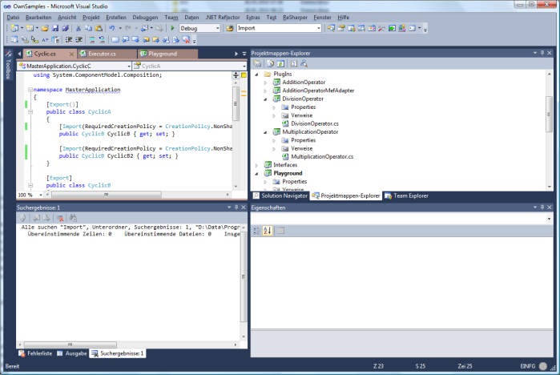
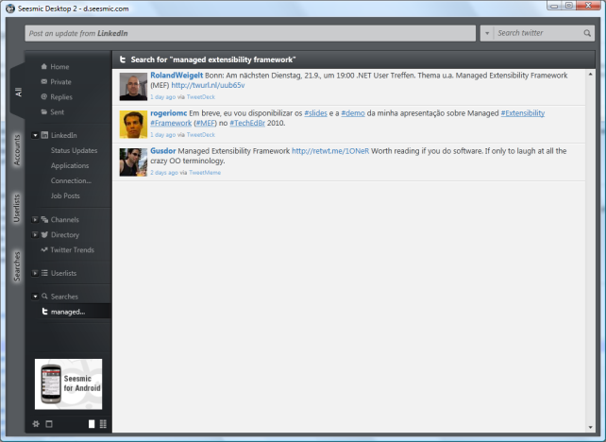
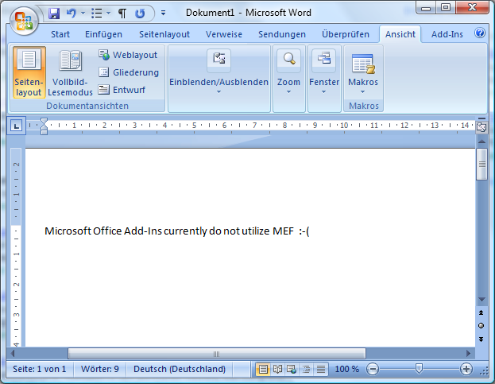
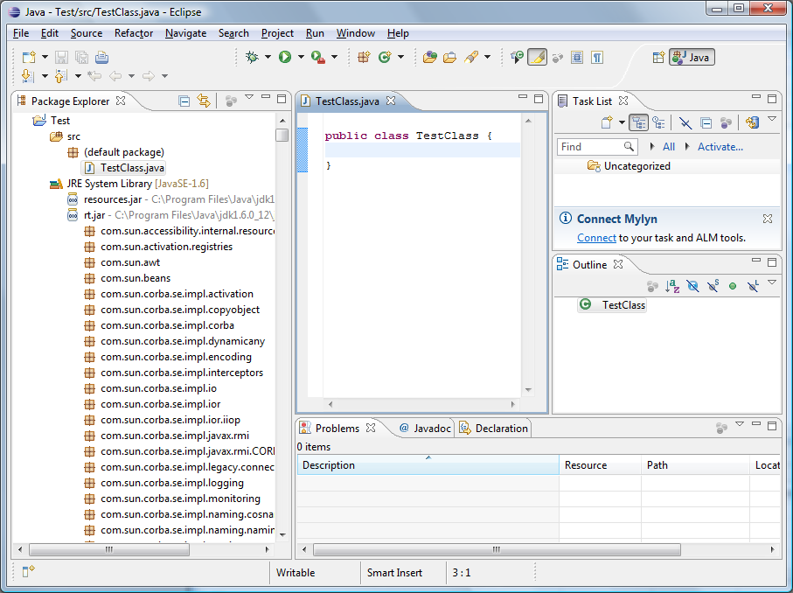
Beispiele
Visual Studio 2010 (MEF)
Seesmic Desktop 2 (SL4-MEF)
Microsoft Office (kein MEF)
Eclipse

Slide 7
Verfügbarkeit und Geschichte
Source Code zunächst auf MSDN, dann auf mef.codeplex.com verwaltet – für .NET 3.5 SP1 / Silverlight 3 unter der Microsoft Public License (MS-PL). Nicht offiziell für Windows Phone 7.
  Hier findet man auch Samples für .NET 4.0
  Sourcen sind eine gute Dokumentation!
Mit .NET 4.0 / Silverlight 4 wurde MEF fester Bestandteil des Framework (Core)
  Starkes Versprechen für Abwärtskompatibilität der kommenden
  .NET Versionen
  Keine komplette Abwärtskompatibilität zu den Versionen vor .NET 4.0
  starke Änderungen in Syntax und auch geringfügige in Funktionalität. Migrationsaufwand!

Slide 8
Kernkonzepte Teil 1
"Zusammenstecken"
Export – Import – Container

Slide 9
Parts
Was wird in der Anwendung zusammengesteckt?
.NET Komponenten verschiedenster Art aus jeder Domäne – Dienste, Views, ViewModels, Aktionen, Kommandos, HttpHandler, Algorithmen, ...
  In MEF-Syntax spricht man von diesen zusammenzusteckenden Objekten als Parts – da es sich um Parts im Rahmen eines Kompositionskonzepts handelt auch von Composable Parts.

Slide 10
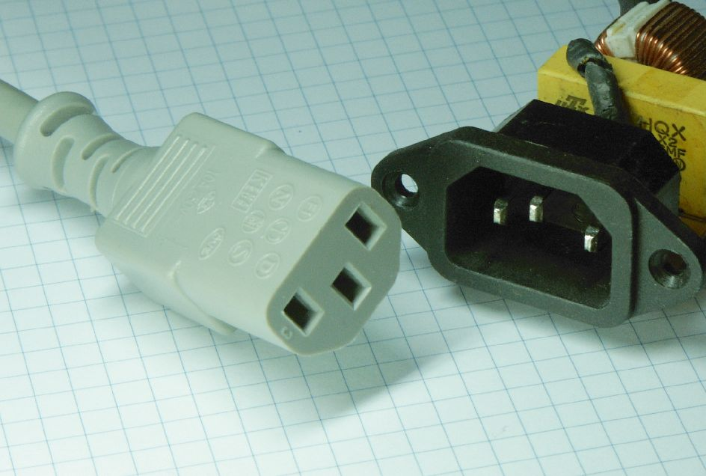
Export-[Contract]-Import
Wie werden die Parts zusammengesteckt?
Composable Parts benötigen Partner (Import) und stellen sich selbst Partnern zur Verfügung (Export).
Partner werden anhand eines Contract gefunden.
[Export(IPower)]
[Import(IPower)]
Contract: IPower

Slide 11
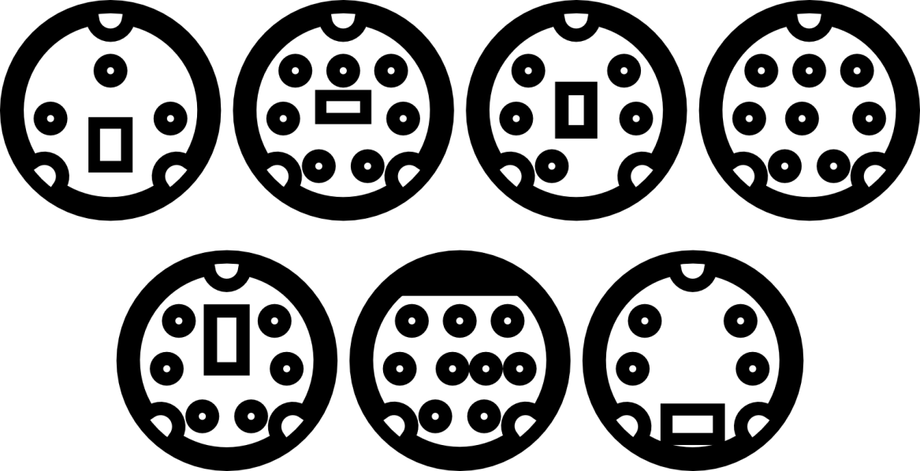
Es ist nicht immer so einfach ;-)
MiniDIN-Stecker

Slide 12

Composition Container
Wer steckt die Parts zusammen?
Der Composition Container hat die Aufgabe, ausgehend von Root-Objekten für deren Imports einen Graph der benötigten Parts aufzubauen. Die benötigten Parts werden vom Composition Container automatisch erzeugt und konfiguriert.
pixelio/Rolf van Melis

Slide 13
Ein einfaches Beispiel
Vorsicht, trivial und mit überspitzem Vergleich!

Slide 14
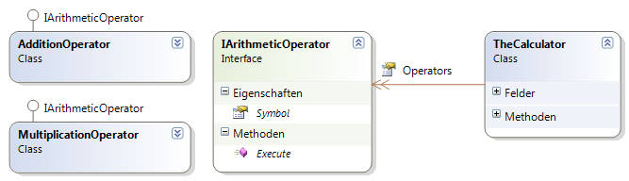
Beispiel
Rechner mit mehreren Operatoren ("+", "*")
Entkopplung Operatoren durch Schnittstelle
Wie wird die Anwendung zusammengestellt?

Slide 15
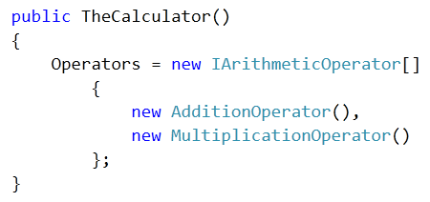
Beispiel
Statische Zusammenstellung

Slide 16
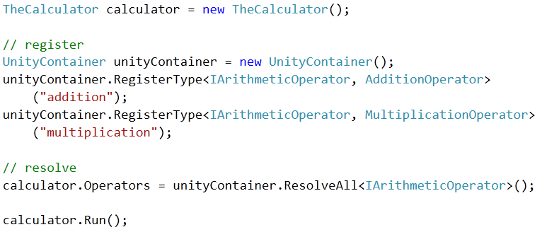
Beispiel
IoC-Container (Microsoft Unity)

Slide 17
Beispiel
Managed Extensibility Framework (MEF)
Die Operatoren (Parts) MultiplicationOperator und AdditionOperator bieten sich als Export an
  Contract IArithmeticOperator
Die Komponente (Part) TheCalculator importiert alle Parts mit dem Kontrakt IArithmeticOperator
Wir gehen erst einmal davon aus, dass alle beteiligten Parts bekannt sind!

Slide 18

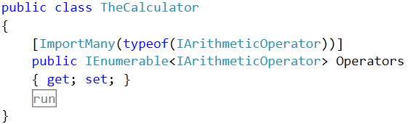
Beispiel
Contract
Part mit Export
Part mit Export
Part mit Import

Slide 19
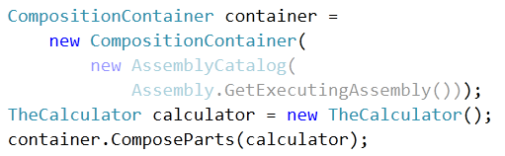
Beispiel
Dem Container die Parts bekannt geben -
später!
Der CompositionContainer
bestimmt die IArithmeticOperator erfüllenden Parts
erzeugt diese Parts und
verdrahtet sie mit dem importierenden Part TheCalculator.
Composition
Code

Slide 20
Warum .NET Attribute?
Es gibt viele erweiterbare Anwendungen, die bezüglich der Erweiterbarkeit nicht deklarativ arbeiten
  Damit wird viel Glue-Code zur Registrierung, zum Heranziehen anwendungsweiten Dienste etc.
  notwendig. Flexibilität und Fehlerquelle.
MEF bietet ein auf .NET-Attributen basierendes Programmiermodell
  Attributed Programming Model
  Andere Programmiermodelle sind durch saubere interne Architektur möglich (Composition Primitives)

Slide 21
Rückblick auf Beispiel
Statische Zusammenstellung
  "historisch", schlecht testbar, eng gekoppelt ...
Gemeinsamkeiten IoC-Container und
MEF-Ansatz
  Entkopplung, Wiederverwendbarkeit
  Automatischer Aufbau von Objekgraphen, dazu benötigte Objekte werden erzeugt und konfiguriert

Slide 22
MEF und IoC-Container
IoC-Container
MEF
"Bekanntes" wird verbunden.
Kernkonzept Registration
Zu verbindenden Komponenten werden
registriert.
"Unbekanntes" wird verbunden.
Kernkonzept Discovery
Zu verbindenden Komponenten werden zur Laufzeit entdeckt.

Slide 23
MEF und IoC-Container
MEF
IoC-
Container
"Unknowns"
Discovery
Metadata
Recomposition
Deployment
...
"Knowns"
Registration
AOP
Erweiterbarkeit
Externe Konfiguration
Child Container
Lifecycle Management
...
Spezialisierung

Slide 24
MEF und IoC-Container
Weitere Punkte
  Komponenten sind bei IoC-Ansatz "mehr" POCOs
  als bei MEF (siehe kommende Beispiele)
  Eingeräumt: Einige IoC-Container bieten Discovery-Features an (StructureMap)
  Interessanter Brückenschlag: Adapter zwischen Unity (IoC Container) und MEF (MefContrib / Codeplex), jedoch nicht besonders ausgereift

Slide 25
Kernkonzepte Teil 2
Kataloge

Slide 26
Rückblick
Bisher kennengelernte Konzepte
  Parts
  Export-[Contract]-Import
  Composition Container
Offene Frage: woher kennt der Container die zur Verfügung stehenden Parts?

Slide 27
Catalogs
Wo kommen die Parts her?
Parts werden in Catalogs bereitgestellt
Ein Catalog bestimmt die Art und Weise wie die Parts geladen werden und woher sie geladen werden
  Nutzliche Abstraktion!
Catalogs sind nicht notwendigerweise statisch, ihr Inhalt (Parts) ändert sich zur Laufzeit
Sie sind also der Schlüssel dazu, zuvor unbekannte Parts zu entdecken und unsere Anwendung bekannt zu machen

Slide 28
Catalogs
Elementare Katalogtypen
TypeCatalog
AssemblyCatalog
DirectoryCatalog
P
P
P
P
P
P
P
P
P
P
P
P
P
P
P
Assembly
P
P
P
P
P
P
Dynamisch zur Laufzeit hinzugefügt
und erkannt

Slide 29

Catalogs
Catalogs können in einer Hierarchie zusammengeführt werden
Zur Laufzeit zum
AggregateCatalog
hinzugefügt
AggregateCatalog
P
P
P
P
P
P
P
P
P
P
P
P
P
P
P
P
P
P
AggregateCatalog
Zur Laufzeit
aus dem
AggregateCatalog
entfernt
P
P
P
P
P
P
P
P

Slide 30
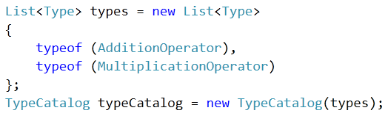
Catalogs
TypeCatalog
  Berücksichtigung aufgezählter Typen
    Ähnelt zunächst mehr einer Registrierung, aber Liste muss nicht wie im Beispiel statisch vorliegen, sondern kann zur Laufzeit zusammengestellt werden!
P
P
P
P
P

Slide 31
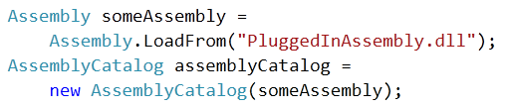
Catalogs
AssemblyCatalog
  Berücksichtigung aller Parts einer Assembly
  Assembly muss selbst programmatisch
  geladen werden
P
P
P
P
Assembly

Slide 32

Catalogs
DirectoryCatalog
  Berücksichtigen von Assemblies in Verzeichnis
  Das Verzeichnis muß selbst überwacht werden
          Bei Änderungen genügt ein Befehl an den DirectoryCatalog zum Anstoßen der Aktualisierung
          und damit zum Entfernen / Hinzufügen neuer Parts
P
P
P
P
P
P
P
P
P
P
P
P

Slide 33
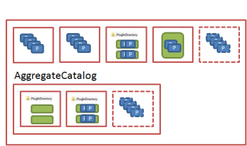
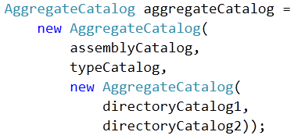
Catalogs
AggregateCatalog
  Fasst mehrere Catalogs zusammen
  Programmatisches Hinzufügen und Entfernen von Catalogs ist möglich

Slide 34
Beispiel
Sichtbares ...

Slide 35
Beispiel
Szenario ähnlich dem ersten Beispiel
Erweiterungen:
  Verwendung eines DirectoryCatalog
    Einfaches Deployment neuer Operatoren
  Operatoren exportieren sich nicht nur, sondern importieren einen Dienst zur Fehleranzeige
  Einsatz des Recomposition-Features
  (später mehr dazu)

Slide 36
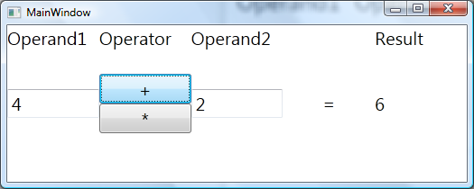
Beispiel
Application
DirectoryCatalog
Composition
Container
Konfiguriert
P
AdditionOperator.dll
Calculator
MultiplicationOperator.dll
P
P
DivisonOperator.dll
Binding

Slide 37
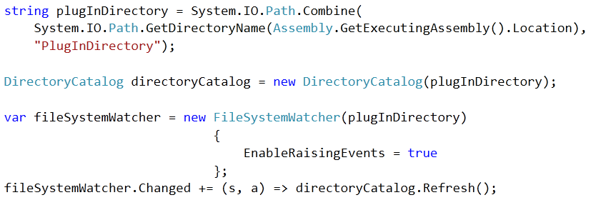
Beispiel
Verwendung des DirectoryCatalog
Aktualisierung der Parts
anstossen

Slide 38
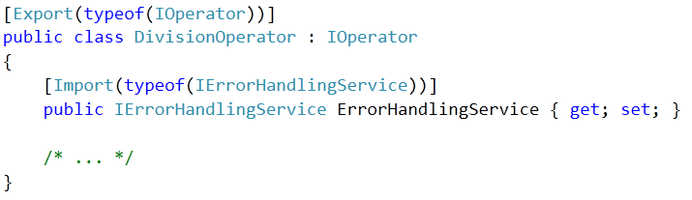
Beispiel
Operatoren (Parts) importieren Fehlerdienst

Slide 39
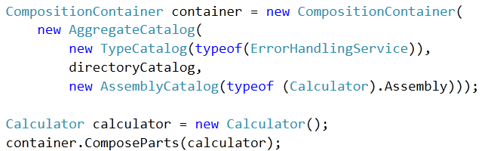
Beispiel
Initialisierung des Containers

Slide 40
Kernkonzepte Teil 3
Metadata et al

Slide 41
MEF und IoC-Container
MEF
IoC-
Container
"Unknowns"
Discovery
Metadata
Recomposition
Deployment
...
"Knowns"
Registration
AOP
Erweiterbarkeit
Externe Konfiguration
Child Container
Lifecycle Management
...
Spezialisierung

Slide 42

Metadata
Annotierung von Exports
Wie können mir diese Metadaten nutzen?
  Sie beschreiben, wie ein Part in seinen Kontext einzubinden ist
  Beispiele
    Reihenfolge (Order) bezüglich anderer Parts
    Priorität
    Darstellungsmodi und Ort (modal, nicht modal, Top/Bottom)
    Auszuführen in Phase Initializing, Loading, ...
    Textuelle Beschreibung
    …

Slide 43
Metadata
Metadaten können zur differenzierten Behandlung importierter Parts verwendet werden
  Programmatische Differenzierung
    Hole Informationen über alle Parts ([ImportMany]),
    werte deren Metadaten aus und entscheide pro Part,
    was zu tun ist
    Dabei können die Metadaten ausgewertet werden und Parts
    bei Bedarf (!) erzeugt werden
  Deklarative Filterung durch MEF anhand der Metadaten
    MEF bietet nur diejenigen Parts an, die bezüglich ihrer Metadaten-Annotierung bestimmte Bedingungen erfüllen

Slide 44
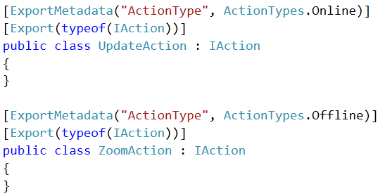
Metadaten
Programmatische Differenzierung

Slide 45
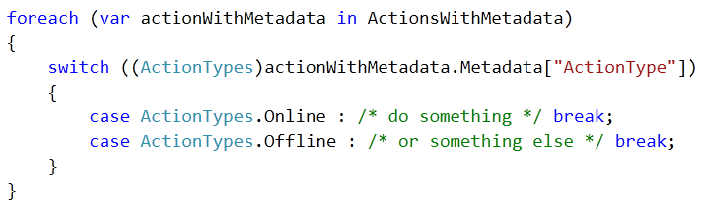
Metadaten
Programmatische Differenzierung
    Werte die die Metadaten aller Actions aus und behandle die Actions unterschiedlich

Slide 46
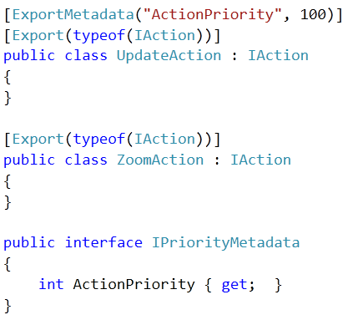
Metadaten
Deklarative Filterung
Name und Typ müssen passen
Nicht
annotierte
Action

Slide 47

Metadaten
Deklarative Filterung
  Berücksichtige ausschließlich Actions, bei denen Metadata unter vorgegebenen Keys (Properties der Schnittstelle) hinterlegt sind
  "Duck-Typing"
Liefert UpdateAction
aber nicht
ZoomAction

Slide 48
MEF und IoC-Container
MEF
IoC-
Container
"Unknowns"
Discovery
Metadata
Recomposition
Deployment
...
"Knowns"
Registration
AOP
Erweiterbarkeit
Externe Konfiguration
Child Container
Lifecycle Management
...
Spezialisierung

Slide 49

Recomposition
Bereits gesehen:
Composition Container erzeugt Objekgraphen einmalig
Recomposition
Wenn sich der Fundus der Parts des Composition Container zur Laufzeit ändert, werden die erzeugte Objekte automatisch angepasst

Slide 50
Recomposition
Bereits gesehen:
Composition Container erzeugt Objektgraphen
Recomposition
Wenn sich der Fundus der Parts (Catalog) des Composition Container zur Laufzweit ändert, werden die erzeugte Objekte automatisch angepasst.
Analogie: TwoWay-Binding

Slide 51
MEF und Silverlight

Slide 52
Silverlight
Grundkonzepte von MEF bleiben erhalten
Verfügbarkeit von Katalogtypen
Katalogtyp | Full .NET 4.0 | Silverlight 4
TypeCatalog
AssemblyCatalog
AggregateCatalog
DirectoryCatalog
DeploymentCatalog

Slide 53
Silverlight
Startup-Zeiten der Anwendung sind kritisch
  Daher Code so spät wie möglich nachladen
Jeglicher Ladevorgang vom Server ist asynchron
  Das gilt auch für in MEF einzubindenden Code
  Beim Beenden des Ladens wird i.d.R. ein Katalog hinzugefügt oder aktualisiert. Verwende Recomposition, damit die Komponenten der Anwendung automatisch aufgrund des neuen Part-Fundus angepasst werden!

Slide 54
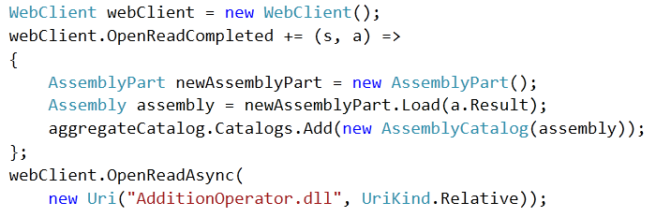
Silverlight
Asynchrones Laden einer einzelnen Assembly
und Einbinden per AssemblyCatalog
(Happy Day)

Slide 55
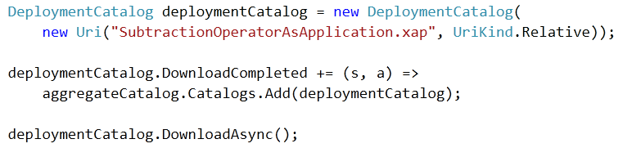
Silverlight
DeploymentCatalog: Verwenden der Assemblies einer XAP-Datei durch MEF
(Happy Day)
  Darauf achten, daß die XAP-Datei keine überflüssigen da bereits
  geladenen Teile enthält!
  Der DeploymentCatalog ist der ehemalige PackageCatalog, der aus dem Silverlight Toolkit mit Silverlight 4 Final in das Silverlight SDK übernommen wurde.

Slide 56
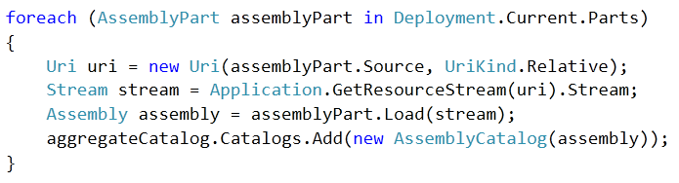
Silverlight
Häufig ist es nötig, die Assemblies aus der initialen XAP-Datei in MEF zu registrieren

Slide 57
Silverlight
Fazit
  MEF steht in Silverlight 4 zur Verfügung
    Identisches Programmiermodell zu .NET 4.0
    Shared Code ist also möglich
  Lediglich in der sauber abstrahierten Schicht der Catalogs gibt es Unterschiede
  Der Recomposition-Mechanismus spielt in der asynchronen RIA-Welt eine wichtige(re) Rolle
  Ärgerlich: MEF-DLLs sind nicht Teil der Silverlight Runtime; diese müssen mit jeder Anwendung neu übertragen werden

Slide 58
MEF Diagnostics
Wie geht man vor, wenn MEF bei der Composition nicht das Erwartete zusammensteckt?
  MEF wartet häufig mit sehr ausführlichen Fehlermeldungen auf
  In einigen Fällen gibt es aber gar keine Meldungen, und zwar dann, wenn abhängige Parts aufgrund fehlender Abhängigkeiten nicht erzeugt werden können
    Die Parts erscheinen dann schlichtweg nicht und das System schweigt

Slide 59
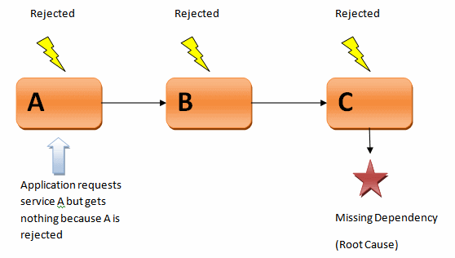
MEF Diagnostics
Hintergrund Rejection

Slide 60
MEF Diagnostics
Diagnose-Werkzeuge werden derzeit nur über mef.codeplex.com ausgeliefert
  Microsoft.ComponentModel.Composition.Diagnostics
  Projekt mit Sourcen
    Dieses Projekt kann eingebunden werden, es kann zur Laufzeit ein Statusbericht des Containers ausgegegeben werden
  Kommandozeilenwerkzeug mefx.exe

Slide 61
MEF und Prism
PRISM ist ...
  eine Zusammenstellung von Bibliotheken, Beispielen, Dokumentation und Best Practices
  mit dem Anspruch, beim Bauen flexibler Anwendungen mit WPF und Silverlight behilflich zu sein.
In der Vergangenheit löste PRISM auf eigenen Wegen einige Probleme, die MEF heute angeht
  Die aktuellen PRISM-Versionen bieten wo möglich neben PRISM-Lösungen alternativ MEF-Lösung an
    Bootstrapping (Unity oder MEF)
    Module
    Model-View-ViewModel
    …

Slide 62
MEF Roadmap
Für eine kommende MEF-Version gibt es nur wenige Andeutungen
  Diagnose-Feature soll fester Bestandteil werden
Leider ungeklärt: Status von Unity und Abgrenzung von MEF

Slide 63
Fazit
MEF ist ein vielseitiges, extrem mächtiges, durchdachtes und erweiterbares Framework, das in fast allen Entwicklungsdomänen zum Einsatz kommen kann
Das Programmierungsmodell ist elegant und einfach zu lernen
Microsoft setzt auch intern stark auf MEF
MEF ist cool!

Slide 64
Fragen?
Café Clear oder ...

Slide 65
Danke!

Slide 66
Bildnachweise
http://en.wikipedia.org/wiki/File:Blocks.png (Microsoft)
http://www.pixelio.de/details.php?image_id=451810&mode=search, pixelio/Rolf van Melis
http://de.wikipedia.org/w/index.php?title=Datei:MetamodelHierarchy_de.svg&filetimestamp=20100527120746
http://commons.wikimedia.org/wiki/File:Geraetestecker.jpg, GFDL, Roland Berger
http://mef.codeplex.com/wikipage?title=Debugging%20and%20Diagnostics&ProjectName=mef (Microsoft)
http://commons.wikimedia.org/wiki/File:MiniDIN-[3-9]_Diagram.svg, Wikipedia Commons, Public Domain

Slide 67
Links
Dokumentation und Einführungen
  http://mef.codeplex.com Architektur, Programming Guide, Source Code (!), Samples
  MSDN-Artikel von Glenn Block http://msdn.microsoft.com/en-us/magazine/ee291628.aspx
  MEF-Videoserie von Mike Taulty auf Channel 9 (http://channel9.msdn.com/Blogs/mtaulty)
  Vortrag auf der PDC2009 von Glenn Block (http://www.microsoftpdc.com/2009/FT24)
  http://blogs.microsoft.co.il/blogs/bnaya/archive/2010/01/09/mef-for-beginner-toc.aspx
Blogs
  http://csharperimage.jeremylikness.com/
  http://codebetter.com/blogs/glenn.block/
MEF und IoC-Container
  http://www.c-sharpcorner.com/UploadFile/shivprasadk/3122/Default.aspx
  http://www.vimeo.com/12951084 (Vorsicht, der Anfang ist nicht so gut)
  http://codebetter.com/blogs/glenn.block/archive/2009/08/16/should-i-use-mef-for-my-general-ioc-needs.aspx
  http://ayende.com/Blog/archive/2008/09/25/the-managed-extensibility-framework.aspx
  http://www.weask.us/entry/mef-microsoft-extensibility-framework-ioc-di
  http://blog.noop.se/archive/2009/08/10/mef-common-service-locator-adapter-updated-to-mef-preview-6.aspx
  Vieldiskutiertes Thema etwa bei http://stackoverflow.com/
  http://pwlodek.blogspot.com/2009/08/improved-mef-unity-integration-layer.html
  http://blogs.msdn.com/b/nblumhardt/archive/2009/03/16/hosting-mef-extensions-in-an-ioc-container.aspx
  Interessanter Brückenschlag: Adapter zwischen IoC-Container und MEF sowie umgekehrt http://mefcontrib.codeplex.com/
Diagnose
  mefx und Diagnose-Bibliothek: http://msdn.microsoft.com/en-us/library/ff576068.aspx (mef.codeplex.com)

Slide 68
Weitere Themen

Slide 69
Weitere Überlegungen
MEF-Erweiterbarkeit
Erzeugungsstrategien
Einbindung von Legacy-Komponenten

Slide 70
Erweiterbarkeit
MEF ist architektonisch für Erweiterungen auf allen Ebenen offen
  Alternative Programming Models
  Custom Catalog
  Custom Export Provider
    siehe z.B. http://csharperimage.jeremylikness.com/2010/03/custom-export-providers-with-custom.html

Slide 71
Erzeugungsstrategien
Der Composition Container erzeugt Instanzen der Parts, wenn er den Objektgraphen aufbaut
Ein Entwickler kann sich für die Erzeugungsstrategie Shared (Singleton) oder NotShared enscheiden
  Eine solche Strategie kann sowohl am [Export] als auch am [Import] annotiert werden. Passen die Wünsche bezüglich Shared/NotShared nicht zusammen, so wird kein Partner gefunden
Einfache, aber vergleichsweise wirkungsvolle Strategie

Slide 72
Legacy Components
Komponenten, die nicht modifiziert werden können, sind leicht in MEF einzubinden
  Indem man die Originalkomponente in einen Adapter verpackt, der mit MEF interagiert
  oder per Custom Container

